Slide 1
システムプログラミング
第１３回
プロセス間通信(続き）
情報工学科 篠埜 功

Slide 2
ソケットの種類
ストリームソケット
バーチャルサーキット（コネクション型通信）で実現されている
通信相手に対してコネクションを設定
コネクションに対してデータ送受信
終了後，コネクションを解除 → 例）電話
特定のプロセス間でデータを継続的に送る通信
リンク設定のオーバーヘッド
通信の信頼性が保証される（データ順序，内容）
コネクション型プロトコル：
TCP（Transmission Control Protocol）

Slide 3
ソケットの種類
データグラムソケット
データグラム（コネクションレス型通信）で実現されている
コネクションを設定せず，ネットワーク層（第３層）の機能を用いる
個々のデータをその都度通信相手へ送る
コネクションレス型通信
（例）手紙（相手の住所をその都度指定）
複数のプロセス間で小さなデータを断続的に送る通信
リンク設定のオーバーヘッドないが，その都度相手先を指定
通信の信頼性が保証されていない（データ順序，内容）
コネクションレス型プロトコル：
UDP（User datagram Protocol）

Slide 4
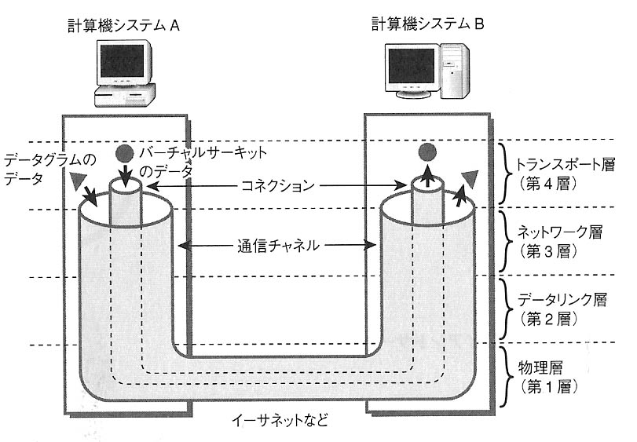

Slide 5
クライアントサーバシステム
クライアントとサーバ
複数のプロセスがプロセス間通信機能を使って処理を進める
サービスの処理要求を出す側：クライアントプロセス
サービスの処理提供する側：サーバプロセス

Slide 6
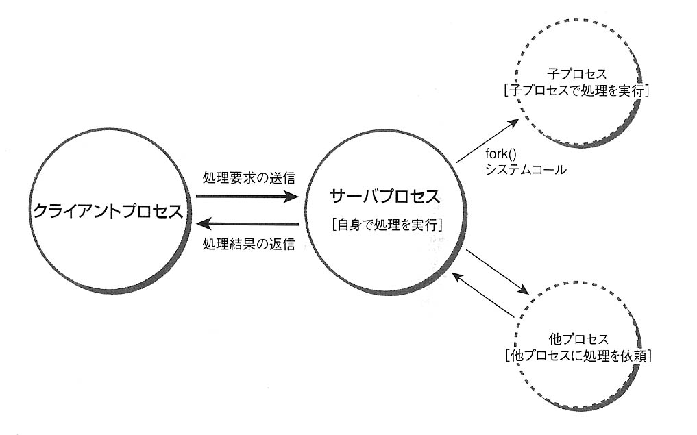
クライアント・サーバシステム

Slide 7
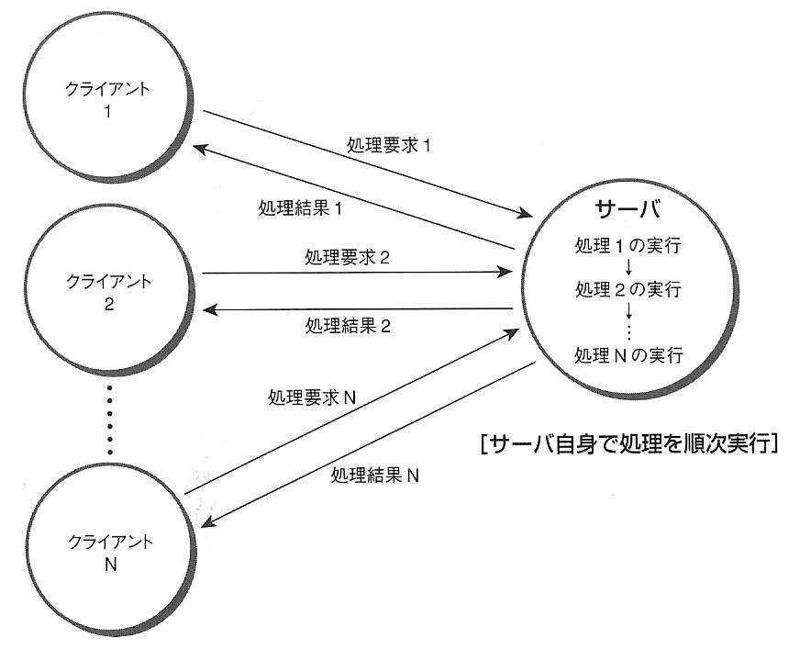
サーバの運用形態
反復サーバ
サーバプロセス自身が順次クライアントの要求を処理するサーバ形態

Slide 8
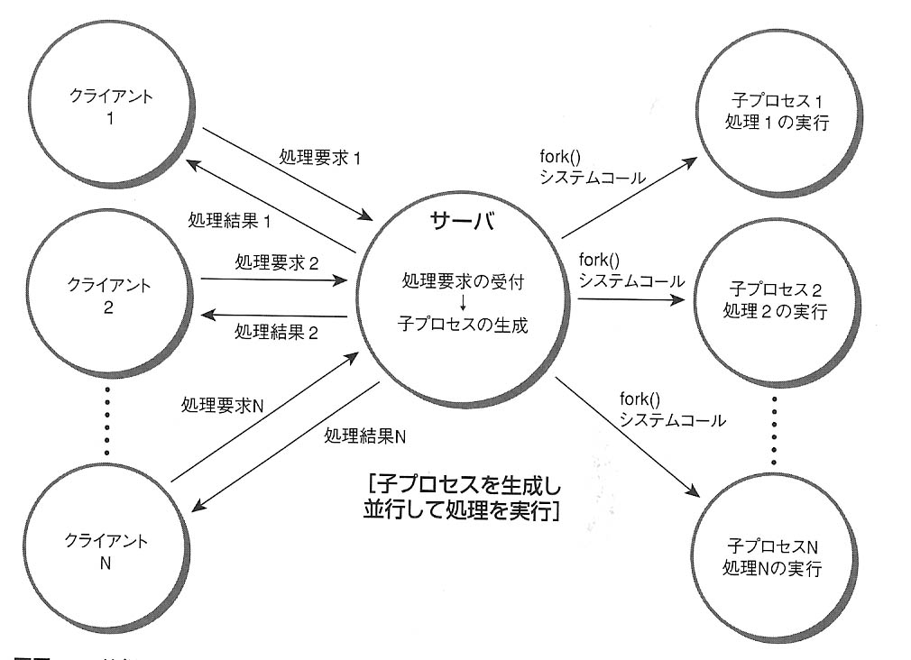
サーバの運用形態
並行サーバ
サーバプロセスが複数の子プロセスを生成し，並行して処理を行うサーバ形態

Slide 9
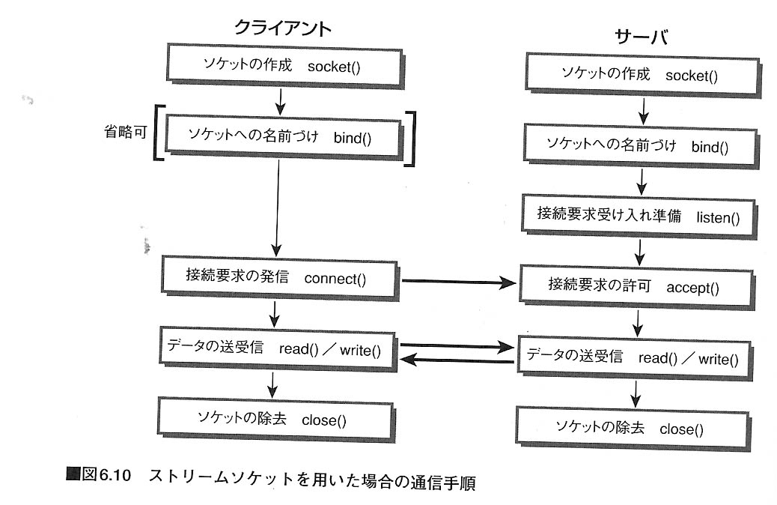

Slide 10
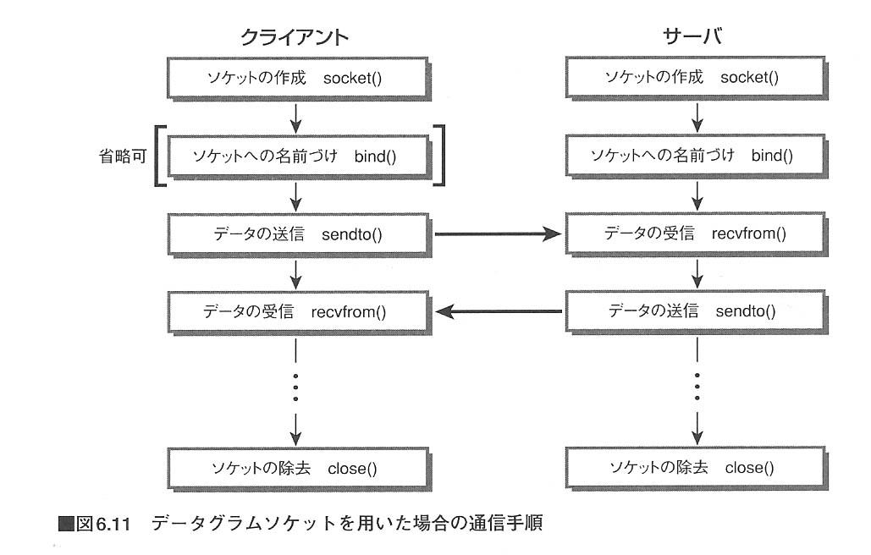

Slide 11
例
inet_server.c, inet_client.c
インターネット上にある２つのマシン上のプロセス間で、メッセージのやりとりを行うプログラム。
IP addressとポート番号でプロセスを識別。
8行目と9行目のSERVER_PORTは、
50000 + 学籍番号の下４桁に修正。
inet_clientの第一引数に通信相手をホスト名(IP addressに対応、hostnameコマンドで確認)で指定。ポート番号はプログラム中の、SERVER_PORTの番号で指定。
自分で通信ができた人は、近くの人と通信を試す。
他人と通信する場合はSERVER_PORT番号を同じにする。（どちらかに合わせる）

Slide 12
サーバプログラム
#include <arpa/inet.h>
#include <unistd.h>
#include <stdlib.h>
#include <string.h>
#include <stdio.h>
#include <sys/types.h>
#include <sys/socket.h>
#include <netinet/in.h>
#define BUFSIZE 256
#define SERVER_PORT 50000
/* 50000+学籍番号下４桁 */
int main(int argc, char *argv[]) {
int sockfd;
int ns;
struct sockaddr_in server;
struct sockaddr_in client;
socklen_t fromlen;
char buf[BUFSIZE];
int msglen;
const int one = 1;
if(argc != 2){
fprintf(stderr,
"Usage: %s message(StoC)\n",
argv[0]);
exit(1);
}

Slide 13
if((sockfd = socket(PF_INET, SOCK_STREAM, 0)) == -1) {
perror("server: socket");
exit(1);
}
bzero((char *)&server, sizeof(server));
server.sin_family = PF_INET;
server.sin_port = htons(SERVER_PORT);
server.sin_addr.s_addr = htonl(INADDR_ANY);
setsockopt(sockfd, SOL_SOCKET, SO_REUSEADDR,
&one, sizeof(int));
if(bind(sockfd, (struct sockaddr *)&server, sizeof(server))
== -1) {
perror("server: bind");
exit(1);
}
if(listen(sockfd, 5) == -1){
perror("server: listen");
exit(1);
}
INADDR_ANYを指定するのは、自分がIP addressを１つだけしか持っていない場合。Network cardが２枚あるPCでは２つのIP addressがあり、この場合は明示的に指定する。

Slide 14
fromlen = sizeof(client);
if((ns = accept(sockfd, (struct sockaddr *)&client,
&fromlen)) == -1){
perror("server: accept");
exit(1);
}
printf("\nconnect request from: %s port: %d\n",
inet_ntoa(client.sin_addr), ntohs(client.sin_port));
if(read(ns, buf, BUFSIZE) == -1){
perror("server: read");
exit(1);
}
printf("\n<SERVER> message from client : %s\n",buf);
msglen = strlen(argv[1]) + 1;
if(write(ns, argv[1], msglen) == -1){
perror("server: write");
exit(1);
}
close(ns);
close(sockfd);
exit(0);
}

Slide 15
クライアントプログラム
#include <unistd.h>
#include <stdlib.h>
#include <string.h>
#include <stdio.h>
#include <sys/types.h>
#include <sys/socket.h>
#include <netinet/in.h>
#include <netdb.h>
#define BUFSIZE 256
#define SERVER_PORT 50000 /* 50000+学籍番号下４桁にする */
int main(int argc, char *argv[]) {
int sockfd;
struct sockaddr_in server;
struct hostent *hp;
char buf[BUFSIZE];
int msglen;

Slide 16
if(argc != 3){
fprintf(stderr,
"Usage: %s server-hostname message(CtoS)\n“,
argv[0]);
exit(1);
}
if((sockfd = socket(PF_INET, SOCK_STREAM, 0)) == -1){
perror("client: socket");
exit(1);
}
bzero((char *)&server, sizeof(server));
server.sin_family = PF_INET;
server.sin_port = htons(SERVER_PORT);
if((hp = gethostbyname(argv[1])) == NULL){
herror("client: gethostbyname");
exit(1);
}
bcopy(hp->h_addr, (char *)&server.sin_addr,
hp->h_length);

Slide 17
if(connect(sockfd, (struct sockaddr *)&server,
sizeof(server)) == -1){
perror("client: connect");
exit(1);
} msglen = strlen(argv[2]) + 1;
if(write(sockfd, argv[2], msglen) == -1){
perror("client: write");
exit(1);
}
if(read(sockfd, buf, BUFSIZE) == -1){
perror("client: read");
exit(1);
}
printf("\n<CLIENT> message from server : %s\n\n", buf);
close(sockfd);
exit(0);
}

Slide 18
簡易web server プログラム
inet_server.cを修正して作成したもの。
accept及びread, writeをfor loopで繰り返す。
反復サーバ方式
クライアント（ブラウザ等）からのメッセージ
GET /index.html HTTP/1.0 (１行目)
２行目以降は各種情報
応答メッセージ
HTTP/1.0 200等（１行目）で応答の種別、２行目から各種情報の後、ファイル本体を送る。

Slide 19
簡易web server プログラム
実行手順
$ gcc –o web_server0 web_server0.c
$ ./web_server0 test.html
(web_server0を実行するディレクトリにtest.htmlを置いておく)
その後、ブラウザで、
http://oli005.sic.shibaura-it.ac.jp:50000/aaa.html
などを入力する。 :のあとに、web_server0.cで指定したweb serverのポート番号を入れる（50000+学籍番号の下４桁）。ホスト名部分はwebサーバーを起動するホスト上でhostnameコマンドで確認する。
$ hostname
oli005.sic.shibaura-it.ac.jp
など。今はファイル名はサーバ側で決め打ちなので、ブラウザに入れるファイル名は何でもよい。

Slide 20
簡易web server
#include <stdlib.h>
#include <unistd.h>
#include <string.h>
#include <arpa/inet.h>
#include <stdio.h>
#include <sys/types.h>
#include <sys/socket.h>
#include <sys/stat.h>
#include <netinet/in.h>
#include <signal.h>
#define BUFSIZE 1024
#define SERVER_PORT 50000
/* サーバのソケットの名前（ポート番号）
各自、50000+自分の学籍番号に変更 */

Slide 21
続き
int main(int argc, char *argv[])
{
int sockfd;
int ns;
int i;
struct sockaddr_in server;
struct sockaddr_in client;
socklen_t fromlen;
char buf[BUFSIZE];
char readbuf [BUFSIZE];
const int one = 1;
int readbyte;
FILE *file;
char * responce1 = "HTTP/1.0 200\r\n";
char * responce2 = "Content-type: text/html\r\n";
char * newLine = "\r\n";
200はステータスコードであり、正常終了を表す。

Slide 22
続き
if (argc != 2){
fprintf(stderr,"Usage: %s filename\n", argv[0] );
exit(1);
}
if ((sockfd = socket(PF_INET,
SOCK_STREAM,
0)) == -1) {
perror("server: socket");
exit(1);
}
bzero((char *)&server, sizeof(server));
server.sin_family = PF_INET;
server.sin_port = htons(SERVER_PORT);
/* ソケットの名前（ポート番号）の設定 */
server.sin_addr.s_addr = htonl(INADDR_ANY);
/* IPアドレスの設定 */
setsockopt(sockfd, SOL_SOCKET, SO_REUSEADDR, &one, sizeof(int));

Slide 23
続き
if (bind (sockfd,
(struct sockaddr *)&server,
sizeof(server)) == -1) {
perror("server: bind");
exit(1);
}
if (listen(sockfd, 5) == -1) {
perror("server: listen");
exit(1);
}
for (i=1;;i++) {
printf ("Waiting request from client (%d)\n",i);
fromlen = sizeof(client);
if ((ns = accept(sockfd,
(struct sockaddr *)&client,
&fromlen)) == -1 ){
perror("server: accept");
exit(1);
}
clientには、接続してきたclientの情報が格納される

Slide 24
/* クライアントプロセスのソケットアドレス情報の確認 */
printf("\nconnect request from: %s port: %d\n",
inet_ntoa(client.sin_addr), ntohs(client.sin_port));
if (read(ns, buf, BUFSIZE) == -1 ) {
perror("server: read");
exit(1);
}
printf("\n<SERVER> message from client : %s\n",buf);
write (ns,responce1,strlen(responce1));
write (ns,responce2,strlen(responce2));
write (ns,newLine, strlen(newLine));
file = fopen (argv[1], "r");
if (file) {
while ((readbyte = read (fileno(file),
readbuf,
BUFSIZE))>0) {
if (write (ns, readbuf, readbyte) == -1) {
perror ("failed to write to socket");
exit(1);
}
}
fclose(file);
}
close(ns);
}
}

Slide 25
レポート課題５
web_server0.cでは、送るファイルをサーバー起動時の引数に与えていたが、クライアントで指定したファイル（サーバ起動ディレクトリ等、自分で決めたディレクトリからの相対path）が存在する場合にそれを送り返すプログラムに拡張せよ。存在しない場合、ステータスコードを404として、The requested file … was not found on this server. のようなメッセージを本文に含むHTMLを送り返せ。
メソッドは、GETだけが送られてくると仮定してよい。（実際は他にもメソッドがあるが。）
具体的には、sscanf (buf, “GET /%s ”, path); のような感じでよい。

Slide 26
レポートの提出方法
□ 下記のファイルを作成し、提出
kadai5.c, kadai5.txt
□ 提出方法
システムプログラミング講義用の課題提出用フォルダ内にあるkadai5というフォルダの中に自分の学籍番号を名前とするフォルダを作成し、その中に上記ファイルを置く。kadai5.txt内に学籍番号、氏名、日付、および作成したプログラムの簡単な説明を記載する。
□ 提出期限
1月29日の23:59まで。締め切り後に提出した場合、成績への反映を保証しない。

Slide 27
補足
inet_server.cではBUFSIZEが256だったが、足りないので（とりあえず）1024にしている。GETメソッドの引数の長さは制限がない。現状のプログラムでは長いURLには対応できない。通常のweb serverでは何らかの上限値を設定することにより対処する。
accept及びread, writeをfor loopで繰り返す。
反復サーバ方式
クライアント（ブラウザ等）からのメッセージ
１行目は、GET /index.html HTTP/1.0 など。（index.html部分はブラウザの入力によって変わる。HTTP/1.0の部分はクライアントのHTTPのversionであり、HTTP/1.1が主流。）
２行目以降は各種情報
応答メッセージ
HTTP/1.0 200等（１行目）でサーバーのHTTPのversionおよびステータスコード、２行目から各種情報を何行か入れた後、空行(CR+LF)を一行入れ、ファイルを送る場合は送る。200は正常に処理したことを表すステータスコードである。

Slide 28
補足
Content-Typeは、text/html(htmlファイル)に決め打ちしている。
実際のweb serverでは、個人のアカウントではなく、web server用のアカウントを作成し、そのアカウントで起動することが普通。（otherのreadが許可されていなければそのファイルはweb serverは読めないことになる。）
要求されたファイルがない場合はステータスコード404(ファイルがサーバ上にないことを表す)を返してその処理を終える。（web serverは終了させない。）
詳しくはHTTPプロトコルの定義を参照（本講義の範囲外）
serverを起動すると、学内からアクセスが可能な状態になるので、見られては困るファイルが他人に取得されることがないよう注意する。（実験が終わったらサーバを終了させる。）

Slide 29
補足: Internet Explorerの エラーメッセージ表示について
webサーバがステータスコード404を返した場合、 browserがInternet Explorerの場合は、「HTTPエラーメッセージを簡易表示する」 という機能があり、この機能がONになっていると、Internet Explorer独自のエラーページが表示されます。この機能はON-OFFの設定が可能で、「ツール」 -> 「インターネットオプション」 -> 「詳細設定」 -> 「HTTPエラーメッセージを簡易表示する」の順でたどれます。これをOFFにするとサーバが送ったエラーページが表示されるはずです。

Slide 30
補足: エラーメッセージの送り方の例
(例１) web serverプログラム中にエラーメッセージのHTMLを文字列で直書きしておき、それをclientに送る。
(例２) エラーメッセージのHTMLをあらかじめ何らかのファイル(error.htmlなど)に書いておき、それをweb serverプログラム中で読み込んでclientに送る。

